Slide 1
«ЦИФРОВАЯ РЕАЛЬНОСТЬ: космические и пространственные данные, технологии обработки» Санкт-Петербург 12-15 сентября 2022 «Состояние и перспективы развития технологии наземного лазерного сканирования»
Куприянов А. О. | - | Зав. кафедрой Прикладной геодезии МИИГАиК.
Нехин С. С. | - | Заместитель начальника управления геодезии и аэрокосмосъемки ФГБУ «Центр геодезии, картографии и ИПД».
Кузнецов Д. А. | - | Директор научно-технического комплекса АО "НИиП центр" Природа".
Морозов Д.А. | - | Начальник отдела НИОКР НТК АО "НИиП центр" Природа".
Замогильный Д. | - | Ведущий научный сотрудник НИОКР НТК АО "НИиП центр" Природа".
1

Slide 2
Решаемые задачи
Одним из направлений дальнейшего развития и совершенствования технологий лазерного сканирования является разработка актуальных нормативно-технических документов в области нормирования и ценообразования.
Решаемые в этом направлении задачи:
Анализ возможностей систем ЛС и характеристик получаемой продукции. Разработка требований к материалам ЛС, применяемым при выполнении картографических, кадастровых работ, инженерных изысканий. Выполнение в процессе производственных работ экспериментальных исследований с проведением хронометражных наблюдений для технологических процессов с оценкой временных и стоимостных затрат по применению воздушного и наземного лазерного сканирования в целях крупномасштабного картографирования, кадастра, получения пространственной информации.
Разработка норм времени производственных работ, проводимых для целей картографии, кадастра и инженерных изысканий с использованием лазерного сканирования.
Подготовка предложений по определению расценок по видам продукции производственных работ, проводимых для целей картографии и кадастра и с использованием лазерного сканирования.
Данные работы выполняются в рамках СЧ НИР «Геокарта-2030/А
2

Slide 3
Варианты выполнения хронометражных работ с использованием систем
наземного лазерного сканирования(мобильное, стационарное)
Вариант | Требования и условия для выполнения экспериментальных работ
 | Объект съемки, площадь | Состав оборудования | Решаемые задачи | Вид Продукции
1 | Линейный объект, L = 20 – 50 п. км | Мобильный сканер | Определение координат объектов недвижимости | Цифровая модель местности (ЦММ) с точностью 10 см
2 | Интерьер S = 50 – 100 кв. м | ЛС рюкзачного, тележечного или ручного типов | 3D-кадастр внутренних помещений | Цифровая модель объекта (ЦМО) с точностью 10 см
3 | Компактный объект или интерьер S = 50 – 100 кв. м | Стационарный сканер | 3D-кадастр внутренних помещений | ЦМО с точностью 10 см
4 | Компактный объект или интерьер S = 50 – 100 кв. м | ЛС рюкзачного, тележечного или ручного типов | Создание инженерно-топографических планов и инженерных цифровых моделей местности | ЦМО с точностью 10 см
5 | Линейный объект, L = 20 – 50 п. км | Мобильный сканер | Создание инженерно -топографических планов и инженерных цифровых моделей местности | ИЦТП, ИЦММ, ортофото 1:2000
6 | Компактный объект или интерьер S = 50 – 100 кв. м | Стационарный сканер | BIM-технологии, цифровые двойники | ЦМО с точностью 10 см
3

Slide 4
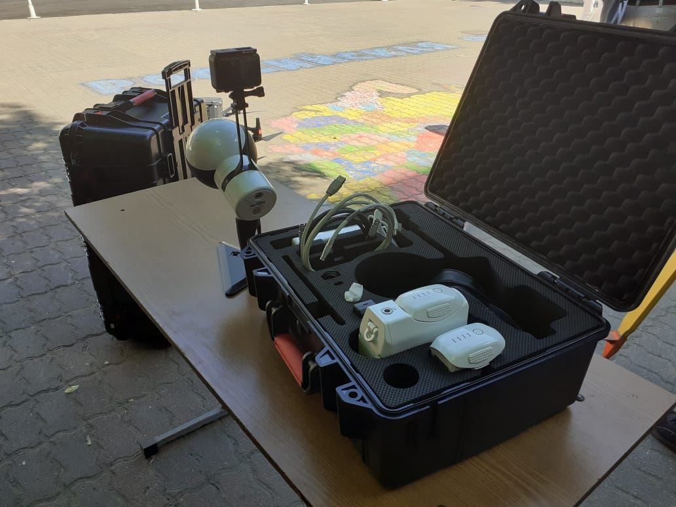
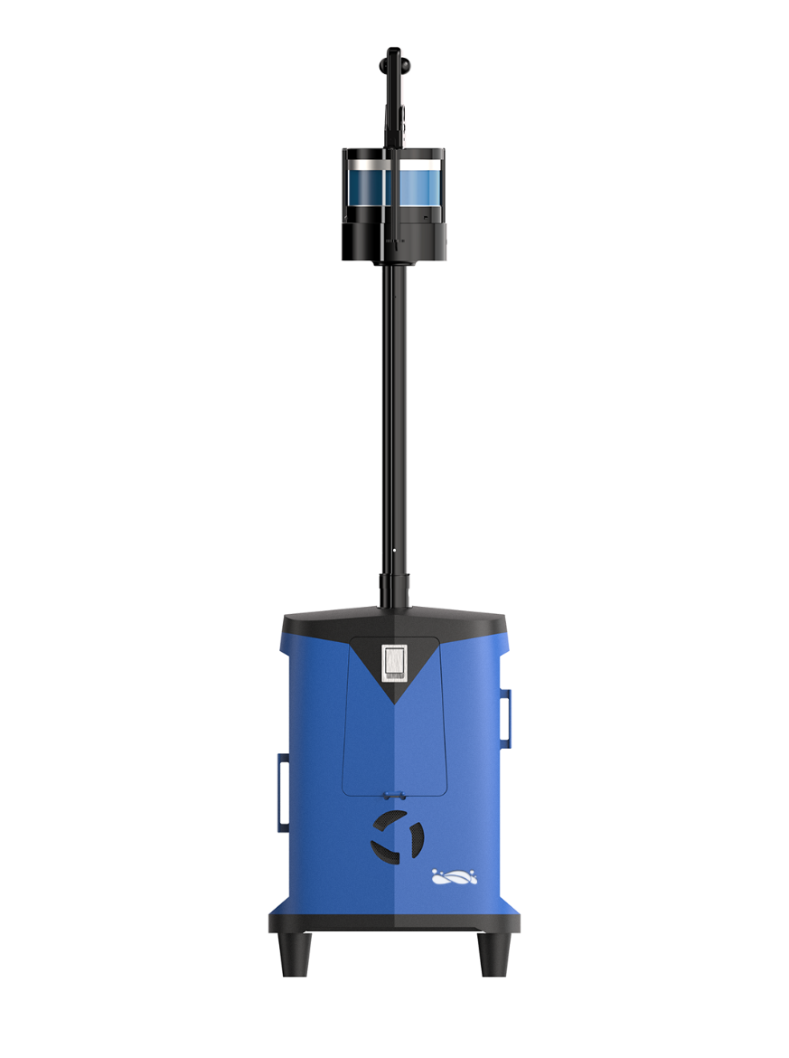
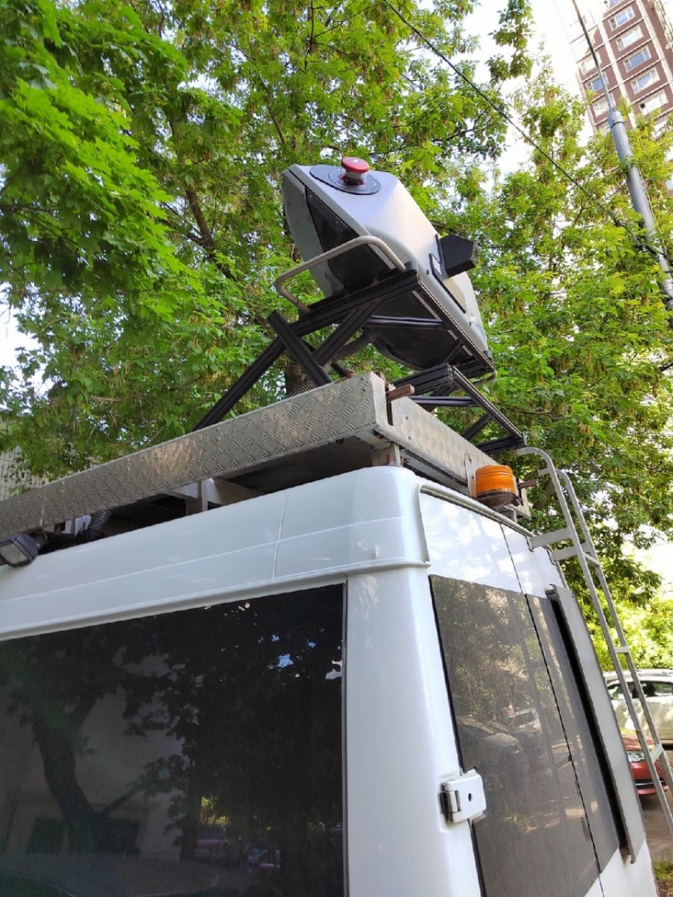
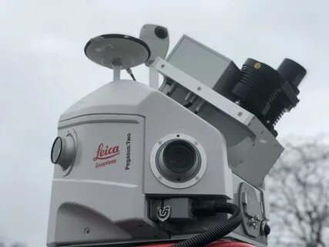
Используемые в текущем хронометраже МЛС
Trimble MX8
Leica Pegasus Two
LiGrip
4
LiBackpack C50

Slide 5
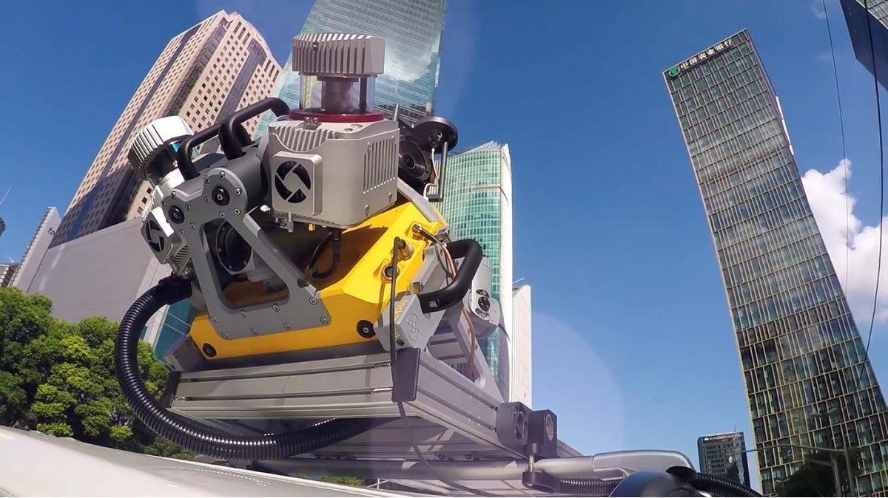
Особенности работ влияющих на хронометраж
Установка оборудования
МЛС устанавливается на транспортное средство один раз и не снимается
Калибровка МЛС
Калибровка выполняется один раз при установке оборудования
Носимые сканирующие системы
Установка оборудования не требуется. Сканирующая система надевается на оператора и можно выполнять сканирование
Сшивка и привязка ТЛО выполняется на основе технологии SLAM и замкнутых маршрутов. Опознаки не требуются
МЛС собирается устанавливается каждый раз при выполнении сканирования
МЛС представляет собой единый блок
Калибровка выполняется каждый раз
Калибровка выполняется автоматически
Привязка облака точек по маркам
Не требуется если нет необходимости в высокой точности
Требуется
5

Slide 6
Текущие объекты хронометражных работ - НМЛС
Тип сканирования / название объекта / описание объекта | Перечень используемого оборудования | Требования точности на выполняемое сканирование / шаг съёмки / система координат | Дата проведения работ по сканированию | Решаемые задачи/ создаваемый вид продукции по результатам работы
НМЛС / Территория МИИГАиК / Территория университета, примерно 25000 м² | Носимый лазерный сканер | 10 мм / - / Условная | 08.2022 – 08.2022 | Создание топографического плана масштаба 1:500
 | GVI LiBackpack C50
НМЛС / Вестибюль старого корпуса МИИГАиК / Помещения площадью примерно 60 м² со сложной архитектурой | GreenValley LiGrip | 10 мм/ - / Условная | 17.06.2022 – 17.06.2022 | Создание обзорной трёхмерной модели для сравнения со стационарным методом / ЦМО с точностью 10 см.
НМЛС / Читальный зал МИИГАиК / Помещения площадью примерно 100 м² с колоннами и лепниной | GreenValley LiGrip | 10 мм / - / Условная | 17.06.2022 – 17.06.2022 | Создание обзорной трёхмерной модели / ЦМО с точностью 10 см.
НМЛС / Грунтово-равнинная дорога (часть испытательного полигона) / Длина - 18 км + 7 км | МЛС Leica Pegasus: Two | - точность определения координат ТЛО не хуже 5 см. - система координат WGS-84 в проекции UTM. - отсутствие в итоговом облаке точек отражений от движущихся объектов. - требования к плотности точек ТЛО должны удовлетворять требованиям к точности измерений проводимых работ, но не менее 500 т. / м². - тип решения при кинематической позиционирование не хуже, чем float. - процент фиксированных решений не менее 60%. - длина вектора между базовой станции и подвижным объектом не более 20 км. | 16.06.2022 – 16.06-2022 | Создание ЦММ для навигации беспилотного транспорта с точностью 10 см
НМЛС / Скоростная дорога (часть испытательного полигона) / Длина - 14 км |  |  | 16.06.2022 – 16.06-2022 | Создание ЦММ для навигации беспилотного транспорта с точностью 10 см
НМЛС / Мощёная дорога (часть испытательного полигона) / Длина - 8,2 км |  |  | 16.06.2022 – 16.06.2022 | Создание ЦММ для навигации беспилотного транспорта с точностью 10 см
НМЛС / Дорога горного типа испытательные подъёмы с уклонами (часть испытательного полигона) / Серпантин и комплекс подъёмов с разными уклонами |  |  | 16.06.2022 – 16.06-2022 | Создание ЦММ для навигации беспилотного транспорта с точностью 10 см
НМЛС /Улица Академика Курчатова - улица Маршала Василевского / Длина - 1,5 км | Trimble MX8 | Требования технического задания уточняются | 16.06.2022 – 16.06-2022 | Создание топографического плана масштаба 1:500
6

Slide 7
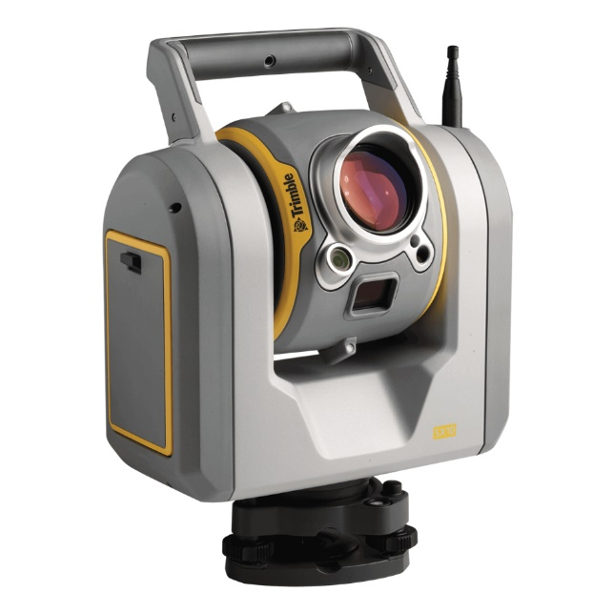
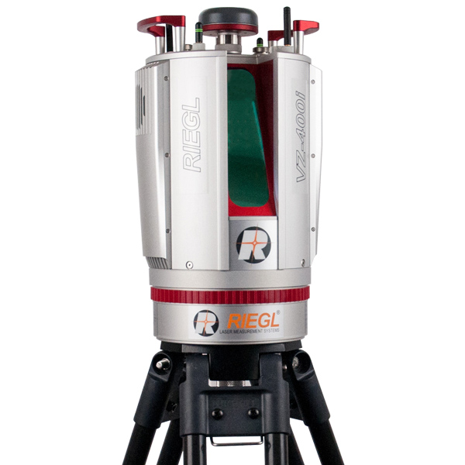
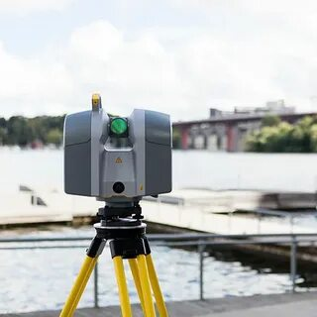
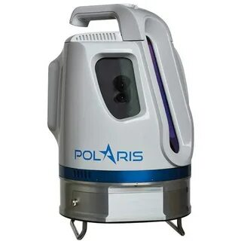
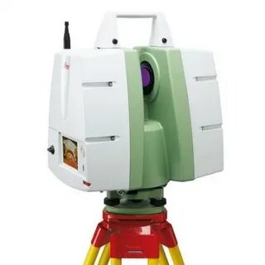
Используемые в текущем хронометраже стационарные НЛС
Trimble SX10
RIEGL VZ-2000i
Trimble TX6
Leica C10
Polaris LR
7

Slide 8
Особенности стационарных лазерных систем влияющих на хронометраж
Особенности сшивки и привязки облаков точек
Особенности режимов сканирования
Один режим сканирования. Только полное сканирование на 360 градусов.
Обзорное сканирование (2 мин). Выбор участка для подробного сканирования.
Необходимы марки для привязки облака точек
Сканирующая система ориентируется методом свободной станции. Марки не требуются. Облака точек сшиваются и ориентируются автоматически.
Сканирующая система ориентируется методом RTK. Марки не требуются. Облака точек сшиваются и ориентируются автоматически.
8

Slide 9
Текущие объекты хронометражных работ - НЛС
Тип сканирования / название объекта / описание объекта | Перечень используемого оборудования | Требования точности на выполняемое сканирование / шаг съёмки / система координат | Дата проведения работ по сканированию | Количество станций сканирования, шт. / создаваемых опорных на объекте | Решаемые задачи/ создаваемый вид продукции по результатам работы
НЛС / Вестибюль старого корпуса МИИГАиК / Помещения площадью примерно 60 м² со сложной архитектурой | Trimble TX6 | 10 мм / 11.3 мм (2 уровень сканирования) / Условная | 17.06.2022 – 17.06.2022 | 5 станций / сшивка ТЛО выполнялась по характерным элементам | Создание обзорной трёхмерной модели / ЦМО с точностью 5 см
НЛС / Золотые комнаты МИИГАиК / Помещения площадью примерно 200 м² с колоннами и лепниной | Trimble TX6 | 10 мм / 11.3 мм (2 уровень сканирования) / Условная | 17.06.2022 – 17.06.2022 | 8 станций / сшивка ТЛО выполнялась по характерным элементам | Создание обзорной трёхмерной модели / ЦМО с точностью 5 см
НЛС / Фасад МИИГАиК / Фасад площадью примерно 100 м² со сложной архитектурой | Trimble TX6 | 10 мм / 5.7 мм (3 уровень сканирования) / Условная | 17.06.2022 – 17.06.2022 | 4 станции / сшивка ТЛО выполнялась по характерным элементам | Создание обзорной трёхмерной модели / ЦМО с точностью 5 см
НЛС / Ледовая арена, г. Екб. / Съёмка ферм (верхней части конструкции стадиона) | Trimble SX10 Polaris LR | 5 мм / 5.7 мм / МСК 66 зона 1 | 10.06.2022 – 10.06.2022 | 2 станции + 1 станция (обзорная) / 4 марки внутренней разбивочной сети | Выполнение исполнительной съёмки / ЦМО с точностью 2 см
НЛС / Медный карьер в учалинском горно-обогатительном комбинате / Съёмка для определения устойчивости бортов карьера | RIEGL VZ-2000i | 5 мм / по вертикали 0,01 градуса по горизонтали 0,03 градуса / МСК 02 зона 2 | 17.08.2022 – 17.08.2022 | 5 станций / сшивка ТЛО выполнялась с помощью СГА, устанавливаемой над сканером | ЦМО с точностью до 10 см в целях мониторинга бортов и выработки рекомендации по предотвращению их дальнейшего движения
НЛС / Сканирование двух крылец коттеджа / Проектирование остекления | Leica C10 | 5 мм/ 5.7 мм / Условная | 08.2022 – 08.2022 | 8 станций / информация отсутствует | Составление проектной документации, расчёт объёмов и площадей необходимых для проектирования / ЦМО с точностью до 5 см
НЛС / Главархив / Сканирование витражей и оконных проёмов для их дальнейшей замены | Leica TS06 Leica C10 | 5 мм/ 5.7 мм / Условная | 08.2022 – 08.2022 | 40 станций / информация отсутствует | Создание трёхмерной модели для расчёта объёмов работы / ЦМО с точностью до 5 см
НЛС / Сканирование крыши мансардного этажа у метро Павелецкая / Расчёт объёмов | leica C10 Leica TS06 | 5 мм / 11.3 мм / Условная | 08.2022 – 08.2022 | 23 станции / информация отсутствует | Создание трёхмерной модели для расчёта объёмов работы / ЦМО с точностью до 5 см
9

Slide 10
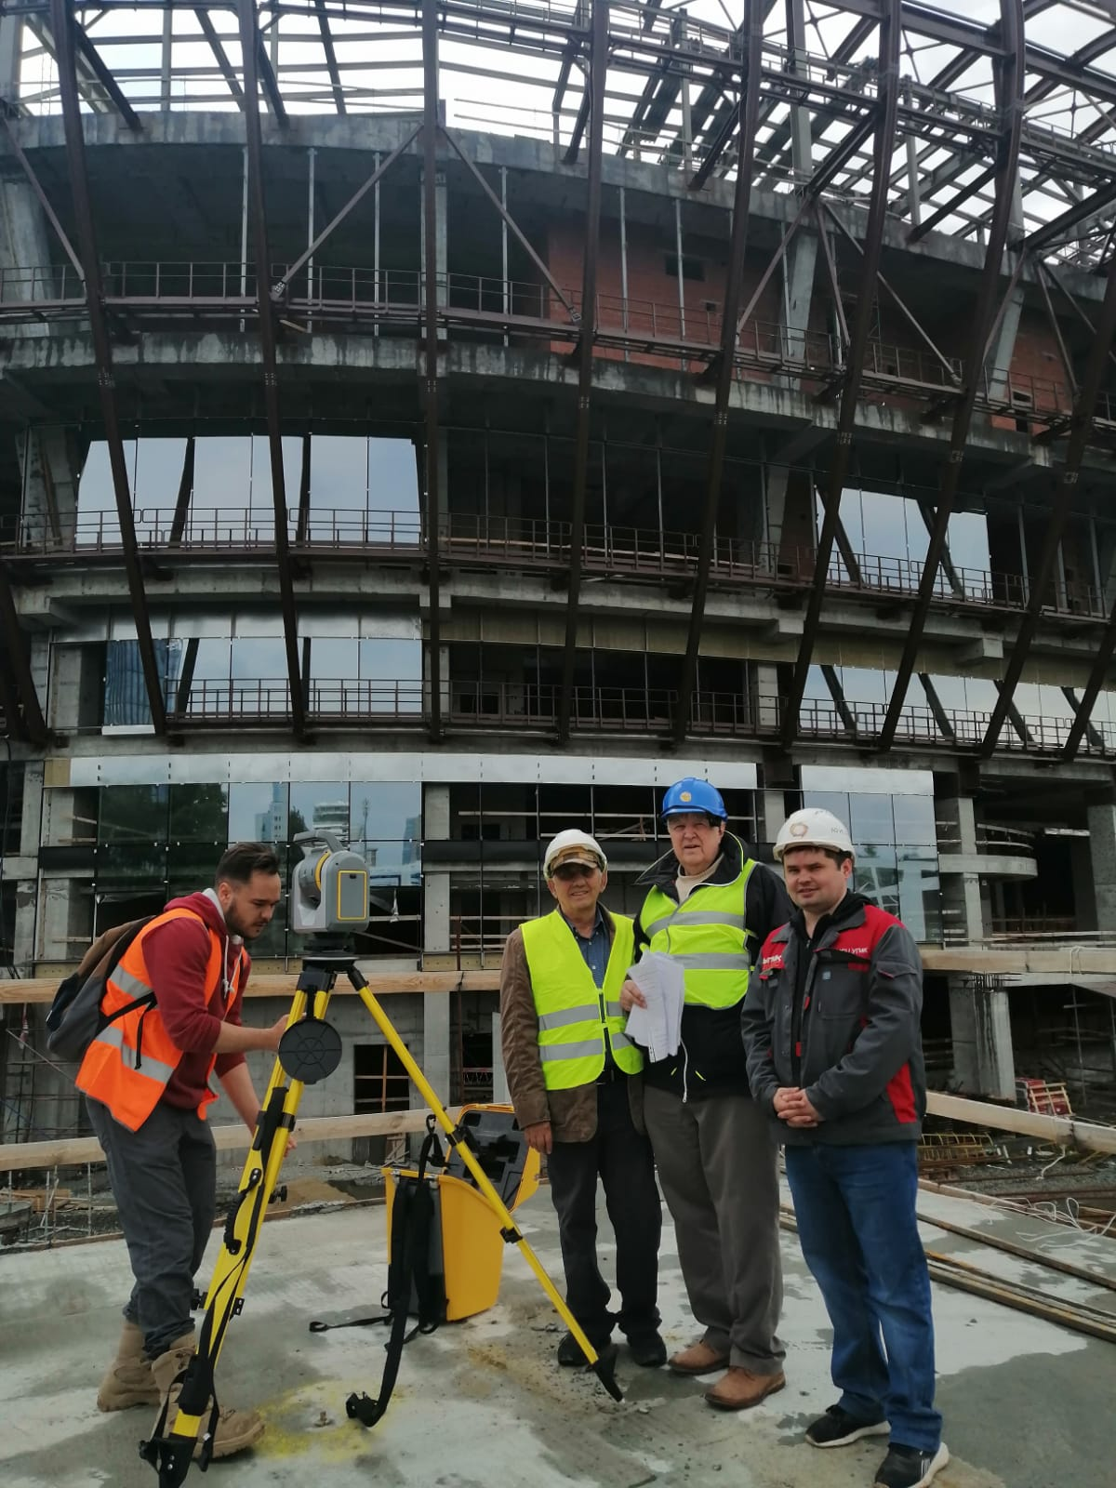
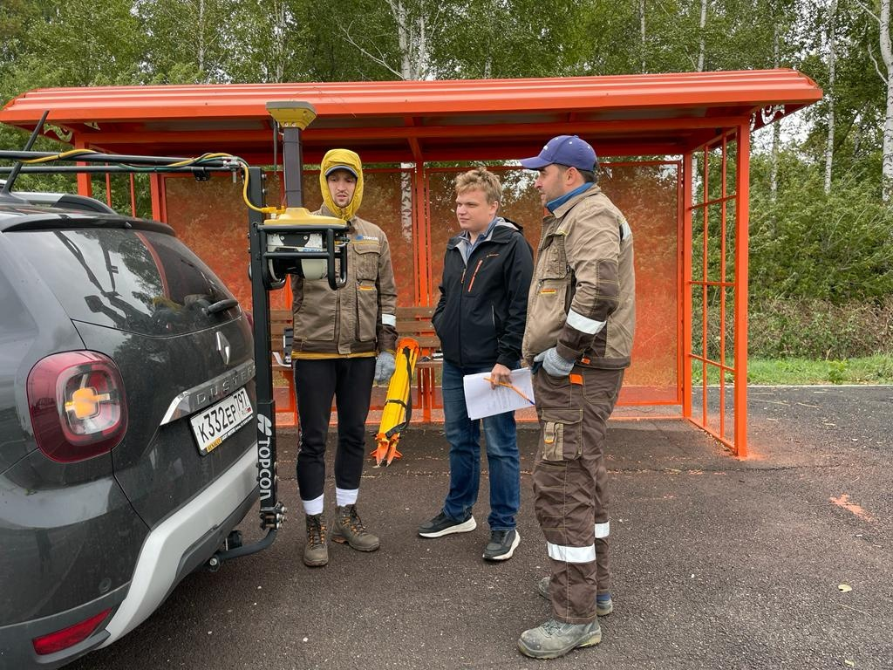
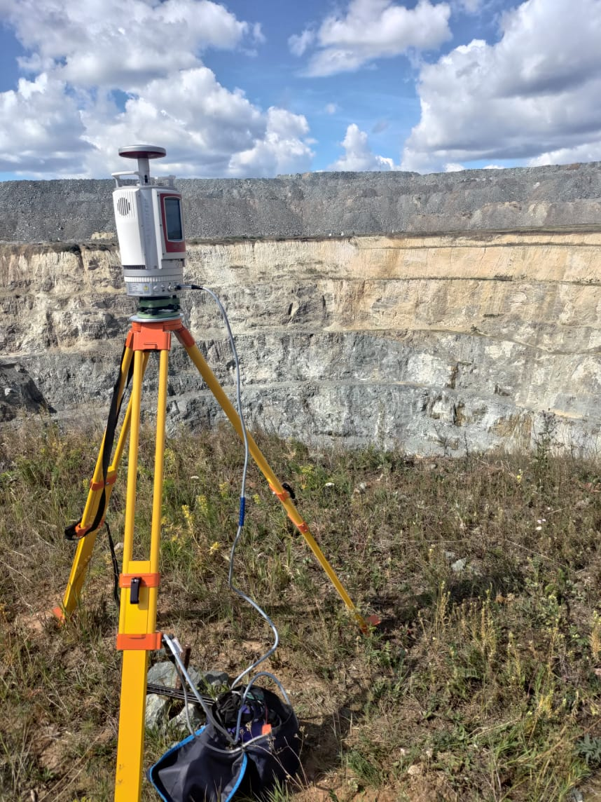
Текущие объекты хронометражных работ - НЛС
10

Slide 11
Хронометрируемые этапы и процессы работ
Подготовительный этап
получение и изучение ТЗ на контракт (объект)
уточнение границ района (объекта) работ
Выполнение сканирования
Получение, визуальный осмотр и проверка работоспособности системы сканирования
Погрузка в автомобиль и транспортировка аппаратуры к месту выполнение работ / выгрузка аппаратуры из машины
Предварительная обработка данных наземного лазерного сканирования
Перенос съёмочной информации
составление проекта производства работ НЛС
согласование проекта с Заказчиком
Рекогносцировка на объекте работ, создание абрисов
Выполнение сканирования на объекте
Очистка накопителей НЛС
Создание проекта в ПО для обработки данных
Импорт данных в программное обеспечение
Камеральная проверка качества полученных материалов
Трансформирование данных в заданную систему координат
Удаление шумов. Прореживание облака ТЛО. Классификация облака ТЛО
Экспорт в нужном формате данных
Камеральная обработка данных и решение целевых задач
Генерация 3D модели. Выполнение целевой задачи. Создание готовой продукции по результатам работы
Создание технического отчета
Запись данных на внешние носители, передача в архив
Отправка данных Заказчику
Получение материалов от полевого отдела. Загрузка материалов в специальное программное обеспечение
11

Slide 12
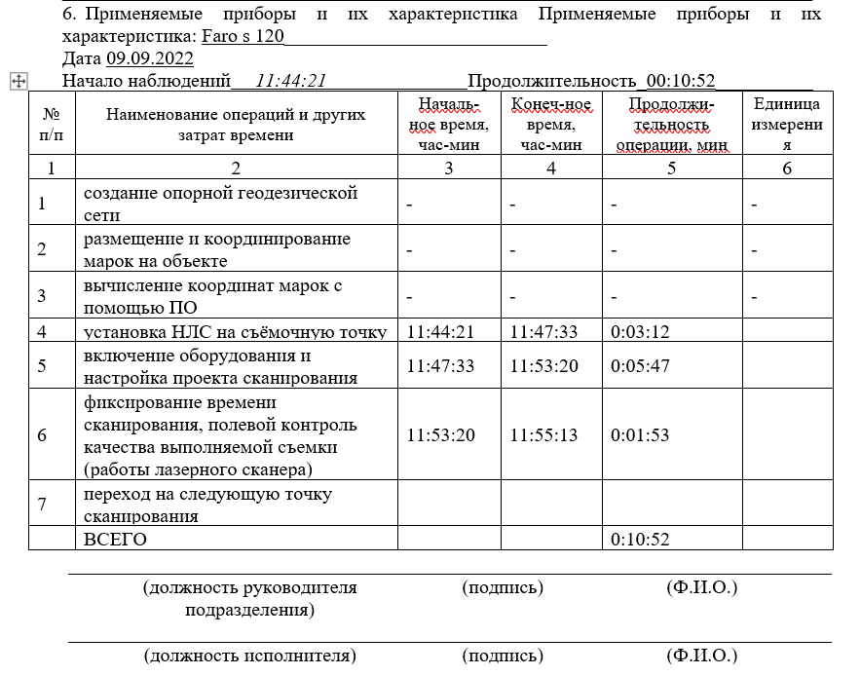
Журнал хронометражных наблюдений
12

Slide 13
Ожидаемые результаты хронометража
Подготовка предложений по разработке норм времени производственных работ
Подготовка материалов для предложений по определению расценок по видам продукции производственных работ с использованием лазерного сканирования
13

Slide 14
Современное нормативное регулирование применения НЛС
В рамках СЧ НИР «Геокарта-2030/А для выработки предложений по созданию современного нормативного обеспечения лазерного сканирования выполнены ряд исследований:
Анализ сфер применения и групп потребителей ЛС;
Анализ требований для различных видов работ и групп потребителей;
На данный момент существуют отдельные нормативно-технические документы, регламентирующие возможность использования НЛС. Однако в большей их части технические требования к выполнению работ либо не отражены, либо отражены фрагментарно на основе общих методик выполнения работ и не охватывают конкретное применение данных систем в сфере кадастровой деятельности и картографии
В сфере строительства отсутствуют требования к планированию работ и к характеристикам материалов. Другие виды требований представлены частично и также требуют совершенствования. Кроме того, большая часть требований в сфере строительства затрагивают только обмерные работы, а не весь комплекс работ, для которых может применяться НЛС
В сфере топографического картографирования и кадастра требования отсутствуют полностью.
В сфере изысканий на данный момент нет полноценной нормативной документации, регламентирующей применения НЛС, однако существует проектируемый документ, который в полной мере способен регулировать применение НЛС в автодорожных работах
14

Slide 15
Разработка требований к материалам лазерного сканирования
Целью работ является разработка требований к материалам лазерного сканирования.
Для этого выполняется анализ требований различных групп потребителей, научных публикаций и анализ минимальных требований на основе материалов лазерного сканирования
Анализ требований потребителей
Анализ научных публикаций
Анализ минимальных требований на основе материалов лазерного сканирования
Анализ сфер применения
15

Slide 16
Основные сферы применения НЛС
Инженерные изыскания
Кадастр
Картографирование
Геотехнический мониторинг
Сохранение культурного наследия
16

Slide 17
Требования потребителей на основе анализа контрактов на государственные закупки
Нефтегазовые предприятия
Точность сканирования – высокая. Согласно контракту 32009542367 системная погрешность измерений лазерного сканера не должна превышать 3 мм. Согласно контракту 32009398927 - 4 мм
Строительные организации
Создание инженерных моделей требуется с плотностью 4 точек на 1 кв. см. Что примерно соответствует 60 тыс. точек на м²
Создание топографических планов
Средняя погрешность не должна превышать 5 см
Согласно контракту 32211323092, съёмка НЛС выполняется для элементов, не изобразившихся при ВЛС/МНЛС. Плотность ТЛО на поверхности должна составлять не менее 1000 точек на 1 м².
Автодорожные предприятия
. Плотность точек должна составлять не менее 2000 т/м²
Точность сканирования по разным источникам может изменяться от 5 до 1 см, что соответствует средней / высокой точности
Геодезические предприятия
Точность в соответствии с
ГОСТ Р 59562-2022
Детальность в соответствии с
ГОСТ Р 59562-2022
Можно сделать следующие выводы:
Предприятия предъявляют различные требования к плотности и точности сканирования, соответственно необходимо разделять нормативное регулирование по сферам применения;
Предприятия предъявляют различный набор требований, соответственно необходимо унифицировать эти требования и отразить это в нормативных документах ;
17

Slide 18
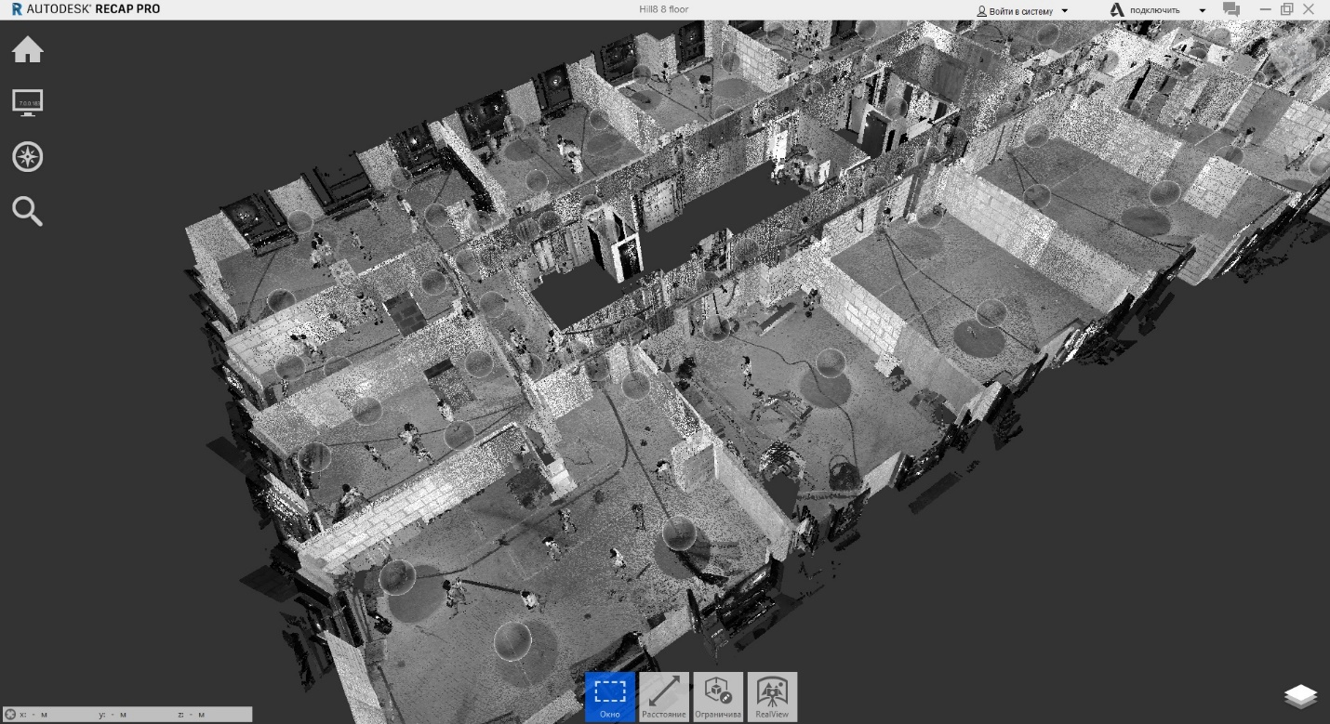
Результаты исследования сфер применения стационарного НЛС
Основное направление использование стационарных ЛС – геодезическое обеспечение строительства или реконструкции, а также выполнение геодезического мониторинга за деформациями зданий и сооружений, создание трёхмерных моделей (полученные в ходе исполнительной съёмки)
18

Slide 19
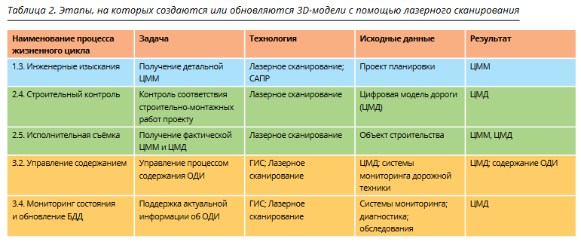
Результаты исследования сфер применения мобильных НЛС
Основные задачи, для которых целесообразно применение МЛС– определение планового положения объектов на топографических планах, паспортизация и кадастр, инженерно-геодезические изыскания в целях развития городской инфраструктуры, проектирование, реконструкция и мониторинг существующих магистральных трубопроводов, техническая инвентаризация объектов уличной городской сети.
В пользу целесообразности выполнения инженерно-геодезических изысканий и постановки на кадастровый учет линейных объектов также влияет её активное внедрение при создании цифровых информационных моделей автомобильных дорог. Ниже представлена таблица, в которой описывается на каком этапе жизненного цикла объекта используются технологии лазерного сканирования.
Общедомовое имущество
19

Slide 20
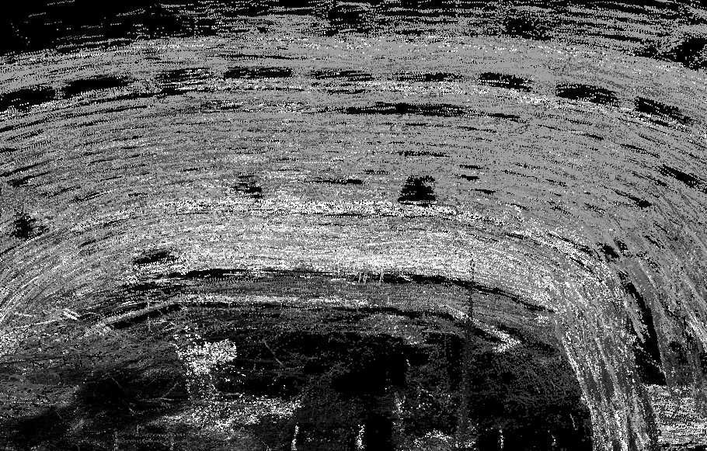
Результаты исследования сфер применения стационарного НЛС
Отдельный тип мобильных лазерных систем – носимые, являются специализированным оборудованием. Их применяют там, где нет доступа для мобильного сканера (установленного на автомобиле), или где применение стационарного сканирования нецелесообразно из-за больших объемов работ, наличия лестничных маршей, узких улиц, подземных съемок и т. д.
С применением носимых систем оператор может детально отсканировать отдельный объект или небольшую территорию. Недостатком таких систем можно назвать среднюю продолжительность работы (она составляет порядка 4 часов), низкую скорость выполнения съёмки в сравнении с классическим НМЛС и БВС.
Требуемая плотность ТЛО при этом указывается в ТЗ и может быть различной
Кроме того, следует отметить высокую шумовую составляющую многих носимых систем лазерного сканирования. В связи с чем целесообразность их использования сильно снижается при выполнении высокоточных работ или создания чертежей и моделей памятников архитектуры, лепнины и других сложных деталей.
20

Slide 21
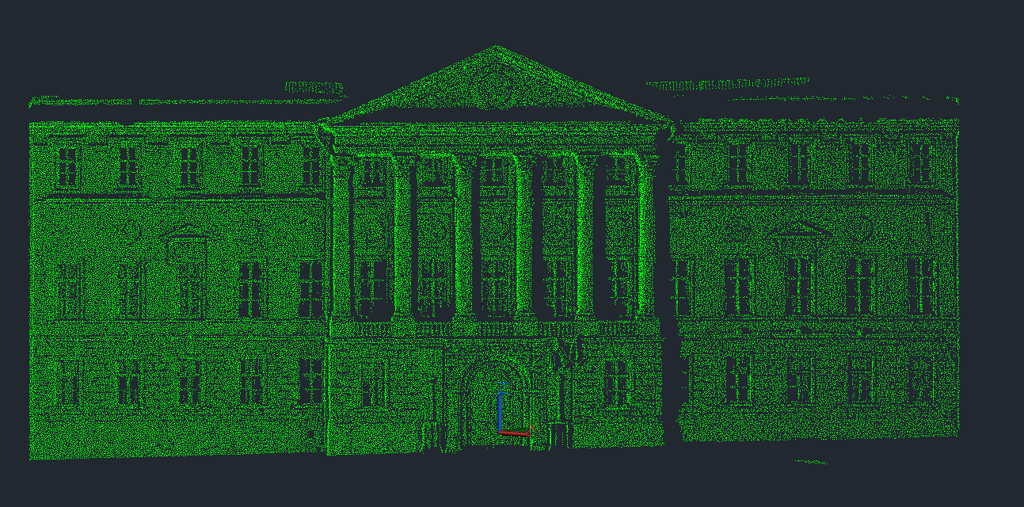
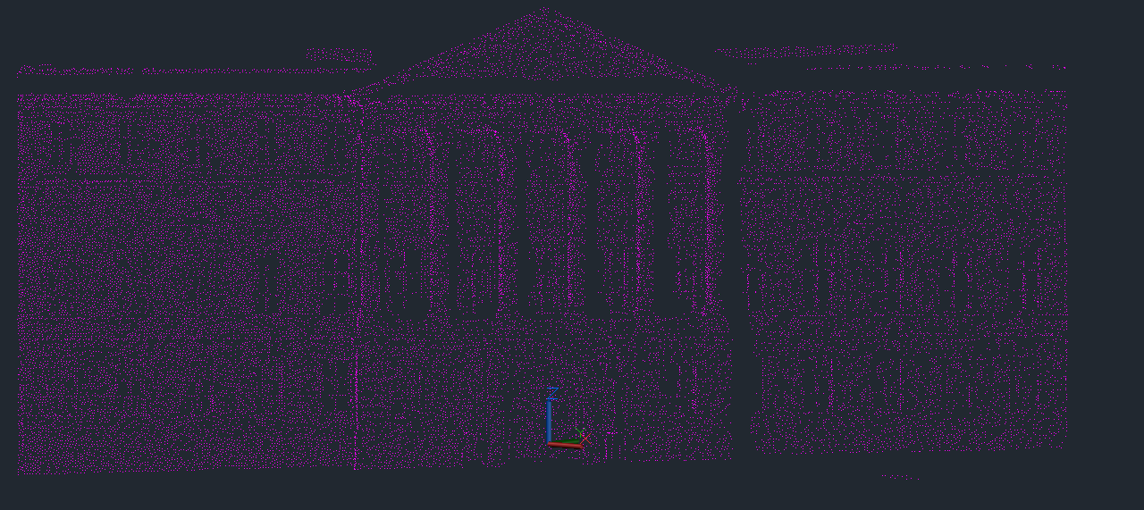
Пример анализа минимальных требований к плотности точек для изысканий, кадастра и исполнительных съёмок
Было выполнено исследование минимальных требований к плотности точек для выполнения различных работ. Плотность облака точек искусственно изменялось и рассматривалась возможность его применения для решения различных задач.
Облако точек плотность $400 т/м^{2}$
Облако точек плотность $100т/м^{2}$
На рисунке представлено облако точек с плотностью $400 т/м^{2}$видно, что такая плотность достаточна для распознавания всех элементов сооружения, даже небольшого размера. Рассматривая рисунок , на котором приведено облако точек плотностью 100$т/м^{2}$, видно, что основные элементы сооружения также, возможно определить, но мелкие элементы распознаются с трудом. Соответственно плотность $400 т/м^{2}$ является минимально возможной для исполнительных съёмок, поскольку можно определить геометрические размеры колонн, оконных и дверных проёмов и даже не больших элементов.
21

Slide 22
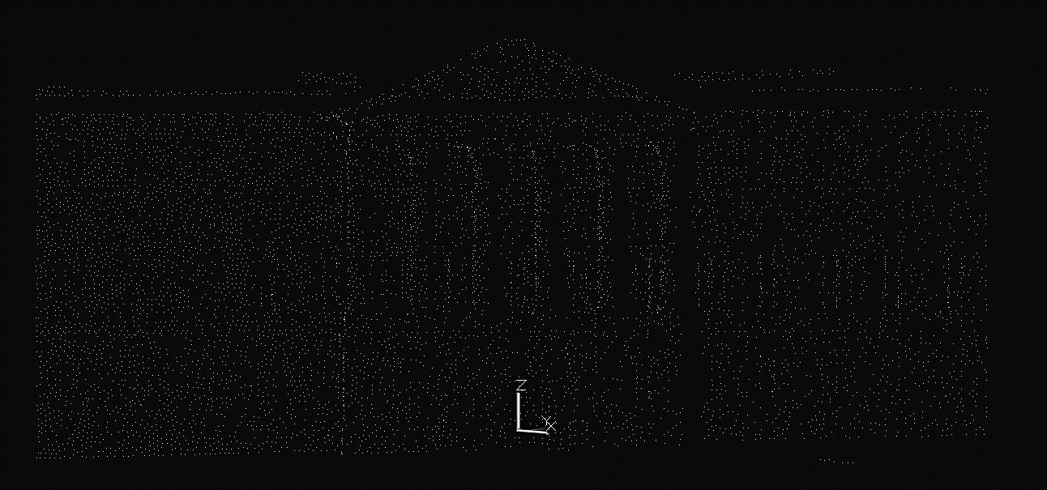
Пример анализа минимальных требований к плотности точек для изысканий, кадастра и исполнительных съёмок
Облако точек плотность $25 т/м^{2}$
На рисунке представлено облако точек с плотность точек 25$т/м^{2}$, очевидно, что даже основные элементы, такие как окна невозможно определить.
Соответственно такая плотность подойдёт только для кадастра и картографии, поскольку можно определить только общие геометрические параметры сооружения (форма, размер)
22

Slide 23
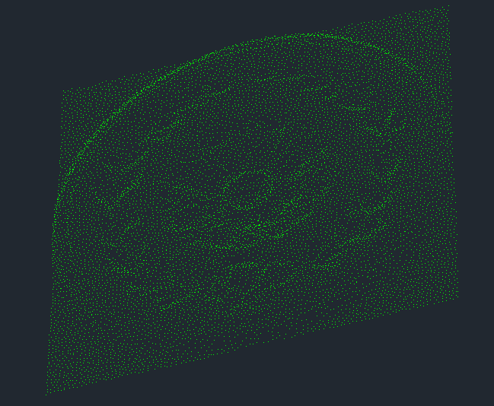
Пример анализа минимальных требований для архитектурных и реставрационных работ
Облако точек сложного элемента фасада
Облако точек с плотностью 10000 $точек на м^{2}$
Облако точек с плотностью 2500 $точек на м^{2}$
Представлены облака точек сложного элемента с плотность 10000 $точек на м^{2}$ и 2500 $точек на м^{2}$. Видно, что при плотности 10000 $точек на м^{2}$ мелкие элементы ещё можно распознать, тогда как при плотности в 2500 $точек на м^{2}$ эти элементы уже невозможно как-либо идентифицировать. Соответственно можно сделать вывод, что при сканировании сложных элементов фасадов минимальная требуемая плотность составляет 10000 $точек на м^{2}$. Плотность в 2500 $т/м^{2}$ позволяет получить только основные геометрические контуры элемента.
Соответственно можно сделать вывод, что для применения полученного облака точек для воссоздания полной 3д модели сооружения со сложными элементами (лепнина) необходима плотность 10000 $точек на м^{2}$. Для создания полноценных 3д модели сооружения с мелкими но простыми деталями(не рельефными, без мелкого рисунка) достаточно 2500 $точек на м^{2}$
23

Slide 24
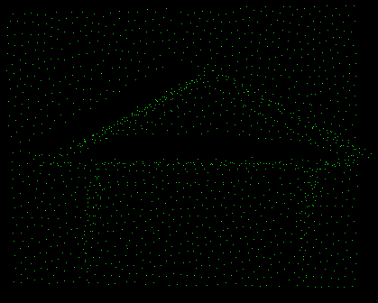
Пример анализа минимальных требований для архитектурных и реставрационных работ
Облако точек с плотность 625 $т/м^{2}$
На рисунке приведен элемент фасада средней сложности с плотность 625 точек на $м^{2}$. Для создания 3д моделей простых сооружений без каких-либо мелких элементов достаточна плотность в 625 точек на $м^{2}$.
24

Slide 25
Ожидаемый эффект
Создание организационных и технологических условий для эффективной работы предприятий и организаций топографо-геодезического и картографического производства, что позволит:
создать современное нормативное обеспечение внедрения новых технологических процессов;
снизить государственные издержки за счет сокращения расходов и совершенствования организации труда;
повысить доступность топографо-геодезической и картографической информации для органов государственной власти, образования, науки и населения;
создать благоприятные условия для развития и совершенствования работы органов государственного управления, оборонного комплекса, науки и образования за счет использования современной топографо-геодезической и картографической информации.
25

Slide 26
Спасибо за внимание!
26

